Slide 1
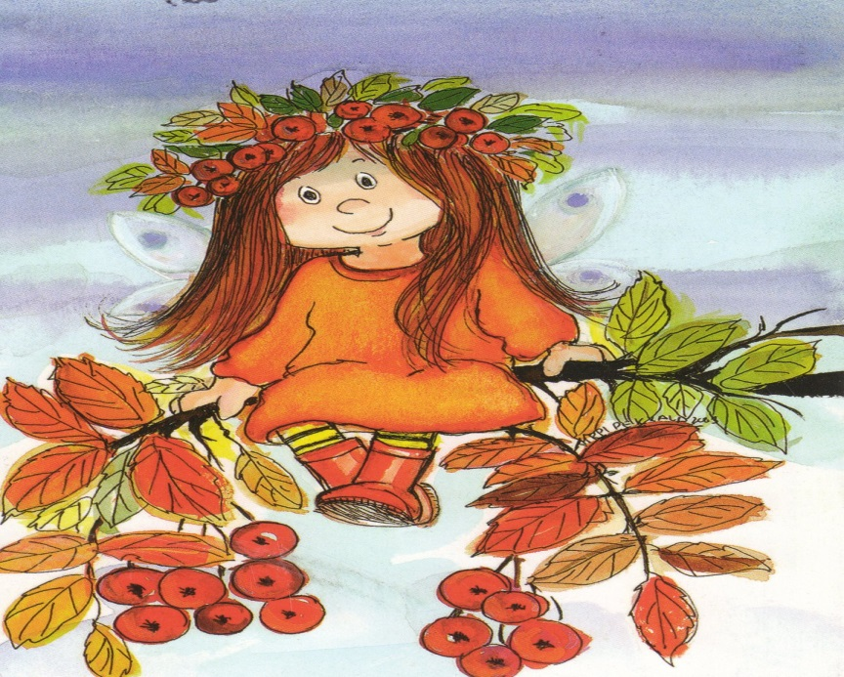
ДАВНЫМ - ДАВНО...
НА КРАЮ ЗЕМЛИ,
У САМОГО СИНЕГО МОРЯ

Slide 2
Годом основания дошкольного образования на территории пос. Штыково
(с. Майхе) считается 1960 год. Именно с этой даты началось развитие дошкольного образования.
На начальном пути дошкольного образования главной приоритетной задачей являлась присмотр и уход за детьми. Учреждение детского сада находилось в ведомстве сельского хозяйства и имело своё обособленное помещение с группой детей разного возраста.
В дальнейшем, с расширением территории села, с ростом населения и благосостояния предприятий сельского хозяйства, по запросам родителей и народного образования, сельский детский сад не имел возможности принять всех желающих детей. В результате чего была проведена реконструкция помещения бывшего сельского клуба и в 1972 году было открыто более свободное помещение на две группы, которое было рассчитано на 40 детей в возрасте от 3 до 7 лет.
С годами село преобразовывалось, появились новые организации, увеличился рост молодых семей, и поэтому возникла необходимость в строительстве дошкольного учреждения.
Краевым Советом депутатов трудящихся от 31.12.1979 г. № 87/79 было принято решение о строительстве Детского сада на 140 мест (6 групп). В 1983 г. новый Детский сад-ясли был сдан в эксплуатацию. Начало было далеко нелегким. Работники трудились, не покладая рук.

Slide 3
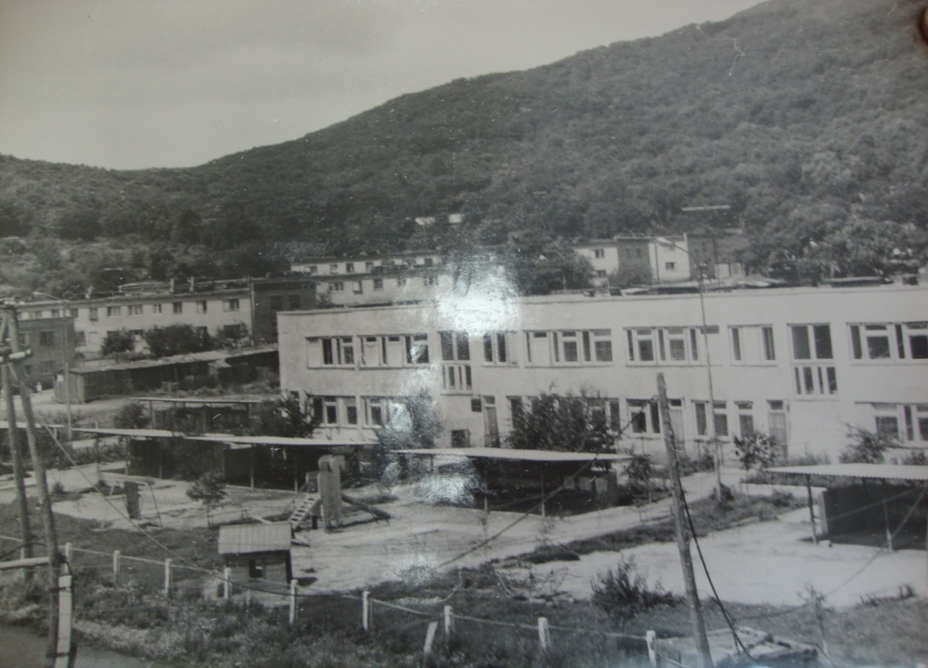
Отмывали помещения от побелки и краски, красили окна, приобретали мебель, устанавливали кухонное оборудование, приобретали игрушки, постельные принадлежности, шили шторы. Руками работников детского сада оформлялись помещения. Воспитателями были изготовлены все необходимые пособия для успешного педагогического процесса.
В декабре 1983 г. был закрыт сельский Детский сад, и приступил к приему детей новый Детский сад-ясли № 4 «Рябинушка», с имеющимися дополнительными помещениями: музыкальным залом, медицинским кабинетом, прачечной, гладильной, пищеблоком и другими подсобными помещениями.

Slide 4
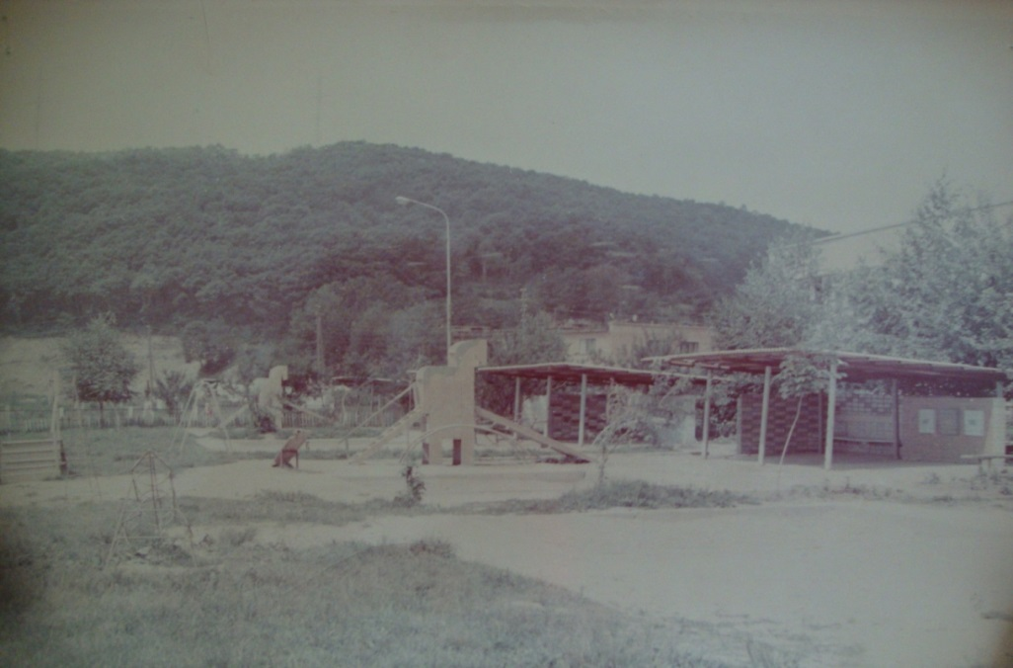
Такими мы были...
Такими мы стали...

Slide 5
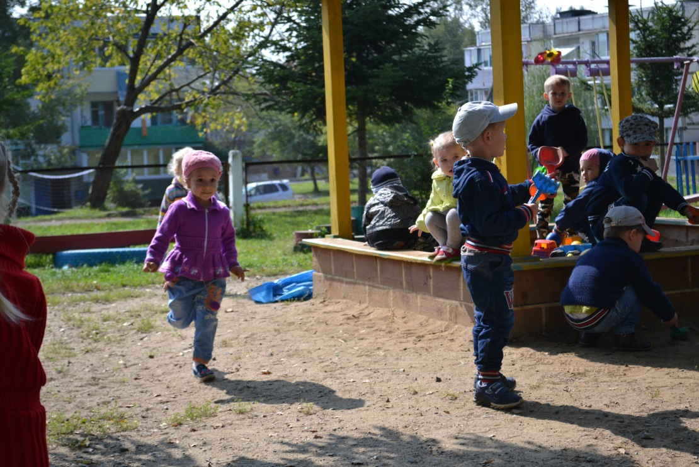
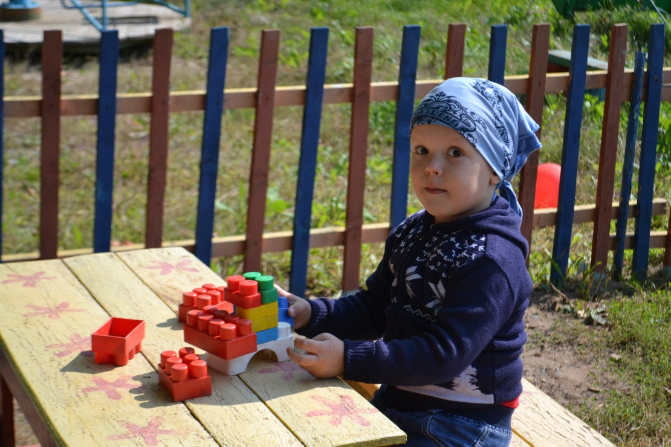

Slide 6
На протяжении всего существования детский сад несколько раз переименовывался:
Детский сад-ясли № 4 «Рябинушка» переименован в Муниципальное дошкольное образовательное учреждение детский сад № 47 Шкотовского муниципального района на основании Решения Управления Юстиции Администрации Приморского края № 280-102н-99 от 29.04.1999 г.
Муниципальное дошкольное образовательное учреждение детский сад № 47 Шкотовского муниципального района переименовано в Муниципальное дошкольное образовательное учреждение комбинированного вида № 47 на основании Решения Управления Юстиции Администрации Приморского края № 570-102н-99 от 06.05.2000 г.
Муниципальное дошкольное образовательное учреждение комбинированного вида № 47 переименовано в Муниципальное дошкольное образовательное учреждение центр развития ребёнка – детский сад № 47 п. Штыково Шкотовского муниципального района на основании Постановления главы Шкотовского муниципального района № 432 от 24.11.2006 г.
Муниципальное дошкольное образовательное учреждение центр развития ребёнка – детский сад № 47 п. Штыково Шкотовского муниципального района переименовано Муниципальное бюджетное дошкольное образовательное учреждение центр развития ребёнка – детский сад № 47 пос. Штыково Шкотовского муниципального района Приморского края на основании Постановления администрации Шкотовского муниципального района Приморского края № 1600 от 07.12.2011 г.

Slide 7
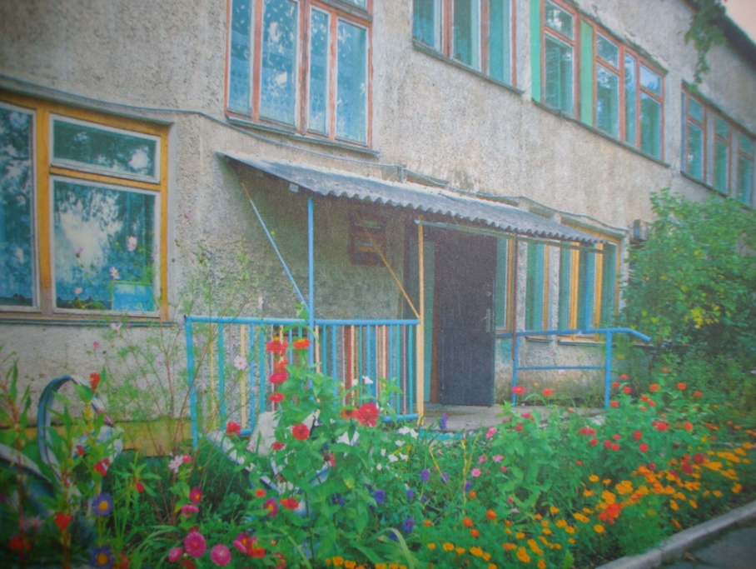
Муниципальное бюджетное дошкольное образовательное учреждение центр развития ребёнка – детский сад № 47 пос. Штыково Шкотовского муниципального района Приморского края переименовано в муниципальное бюджетное дошкольное образовательное учреждение «Детский сад № 47 «Рябинушка» пос. Штыково Шкотовского муниципального района Приморского края на основании Постановления Администрации Шкотовского муниципального района Примоского края № 1061 от 30.12.2015 г.

Slide 8
Из воспоминаний старожил
Суспицина Наталья Николаевна (заведующий хозяйством)
«…В 1989 году я пришла работать в детский сад в качестве нянечки, так называли раньше, а теперь эта должность называется «помощник воспитателя», затем поработала уборщицей подсобных помещений, немного на кухне, прачкой. С уходом прежнего завхоза мне предложили должность, в которой я работаю до настоящего времени. В период «Перестройки» всей страны пострадали все сады, наш был не исключение. Администрацией г. Большого Камня было предложено закрыть детский сад из-за невозможности финансирования, но благодаря настойчивости главы Штыковского сельского совета Анищенко Галины Фёдоровны и усилиям заведующей Бабаш Любовь Фёдоровны, детский сад отстояли, не дали ему закрыться. Из шести групп, функционировало только две. Численность детей снизилась до 23 детей. Прошло сокращение штатов, педагоги были вынуждены уйти в отпуска без содержания, оставшимся работникам задерживали заработную плату до шести месяцев и ту выплачивали всего 2/3. На питание денег не хватало, в магазинах брали в долг. Чтобы выжить продавали одеяла и подушки, сами сажали картошку, сдавали в аренду помещение – были полностью на самоокупаемости.

Slide 9
Но с приходом президента Путина В.В. к власти, страна начала оживать, в том числе и детский сад. Стали понемногу приобретать имущество, необходимое для детского сада: светильники, посуду, постельное бельё, полотенца. Не остались в стороне и родители, на общем собрании было принято решение о приобретении детской мебели: шкафов, стульев, столов. Благодаря общим усилиям, детский сад стал расцветать.
В настоящее время каждая группа оснащена по всем требованиям. И даже не верится, что были такие трудные времена.
Я очень довольна и горжусь тем, что работаю в таком дружном, молодом коллективе, которым руководит молодой заведующий Гордиенко Валерия Александровна. Но с теплотой в сердце и с благодарностью вспоминаю заведующую, которая ушла на пенсию – Бабаш Любовь Фёдоровну, которая заложила основу для дальнейшего полноценного развития».
Беляева Антонина Францовна (воспитатель)
«…Работать я пришла с самого открытия детского сада. На тот момент воспитателей не хватало, работали без подмены, по двенадцать часов в день. Молодые специалисты в посёлке не задерживались, из-за маленькой зарплаты, постоянно не хватало нянечек. Методической литературы было мало, приходилось всё делать своими руками. Изготавливали плоскостные театры. Самостоятельно изготавливали раздаточный материал по математике на каждого ребёнка: вырезали детали из картона, красили гуашью и покрывали лаком. Некоторые пособия сохранились до сих пор. Не было цветного картона, скотча, степлеров, файловых папок, принтеров, компьютеров, интернета – того, без чего мы не можем представить работу в настоящее время».

Slide 10
Вахрушева Нина Владимировна (воспитатель)
«…Когда я пришла работать в детский сад, была молодая и неопытная. Но помню какие, в прошлые годы, были взаимоотношения с родителями, они были более открытые, доверительные, отзывчивые. С годами, а особенно в последнее время, приходится набираться терпения и порой это нелегко. Возможно, на это влияет бешенный современный ритм жизни. Но так хочется начинать свой рабочий день с доброго приветствия, с приятной улыбки. Ведь тогда наш день пройдёт замечательно и плодотворно, а это в свою очередь положительно отразится на наших детях».
Кутузова Светлана Васильевна (воспитатель)
«…Работаю в детском саду, почти с самого открытия. Приехала я в
с. Штыково в августе 1984 г. по распределению, отучившись в педагогическом училище № 2 г. Владивостока. Вот уже 32 года работаю в этом саду. Работать было тяжело. Иногда приходилось работать без няни, по двенадцать часов, но мы были молодые и энергичные. Садик был новый и методического материала почти не было, всё приходилось делать своими руками. Детей в группах было много, группы были смешанные. За все годы, выпустила много деток, но в памяти остался самый первый выпуск. Всех помню по именам, и наш заведующий Гордиенко Валерия Александровна ходила ко мне в группу в том первом выпуске.
В этот детский сад ходили мои дети, сейчас ходит мой внук. И я себя не представляю без любимой работы, без моих деток».

Slide 11
Рогулина Татьяна Яковлевна (повар)
«…Так случилось в жизни, что мне пришлось в августе 2001 г. пойти работать в Детский сад № 47 «Рябинушка». Заведующей садом была Бабаш Любовь Фёдоровна. Поставили меня работать на ясельную группу. Работали мы тогда 12 часов – с 7.00 до 19.00. Дети в группе были разновозрастные, от 9 месяцев до 2,5 лет, и было их от восемнадцати до двадцати одного человека. Так и работали: одного за руку, другого на руки, но работали – не жаловались. Старались дать деткам внимание и доброе отношение. Руководство, со своей стороны, относилось с пониманием к родителям, заботились о детках. Прошло четыре года и из-за производственной необходимости, пришлось перейти работать на кухню. Привыкала тяжело, часто бегала к своим яселькам. Пролетели годы и не заметила, как пролетели шестнадцать лет в саду и одиннадцать лет на кухне.
С каждым годом наш садик хорошеет под ласковым названием «Рябинушка». Любовь Фёдоровна передала бразды правления молодому специалисту – Гордиенко Валерии Александровне. Александровна – молодец! Девчонки, то есть персонал, обожают молодую «мамку». Всё для садика, всё для деток – мебель, игрушки, кухонная утварь и многое другое – заслуга нашей заведующей».

Slide 12
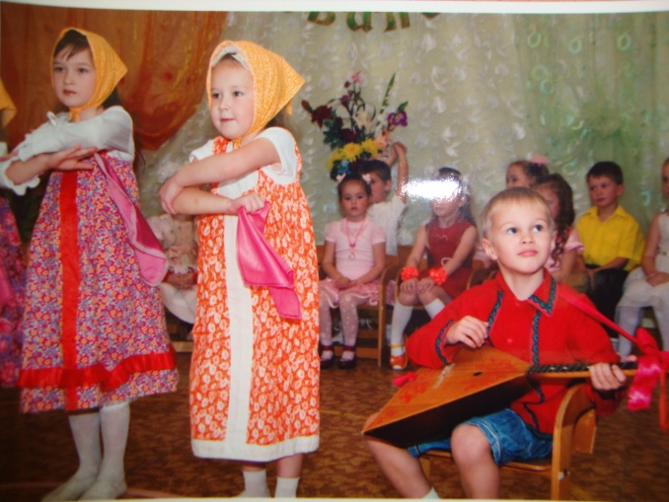
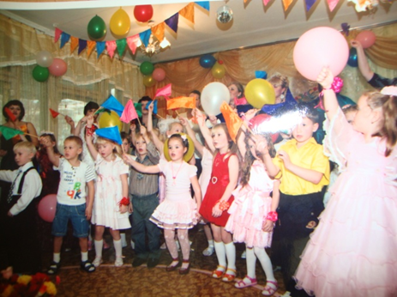
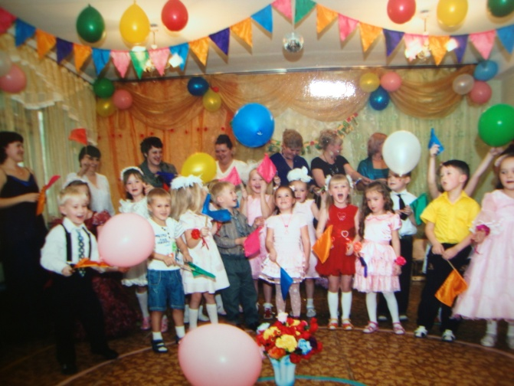
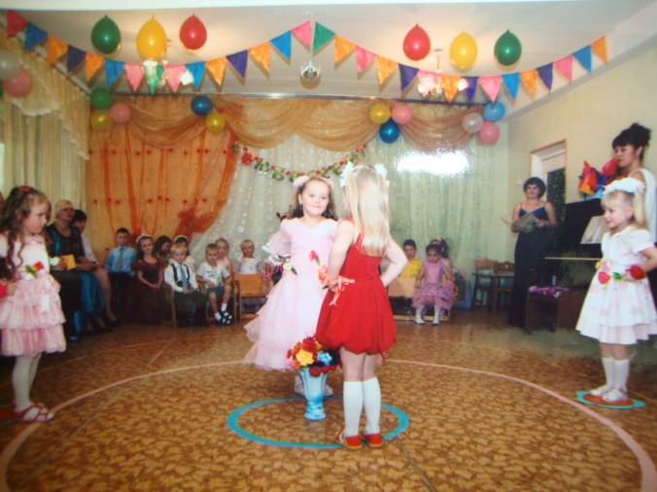
В октябре 2010 года на базе нашего учреждения был отмечен пятидесятилетний юбилей дошкольного образования в пос. Штыково. Это событие было отмечено праздничным концертом с участием воспитанников ДОУ. В организации праздника участвовал весь коллектив. В 2033 году нашему саду исполнится 50 лет и, конечно же, это событие будет очень значимым.

Slide 13
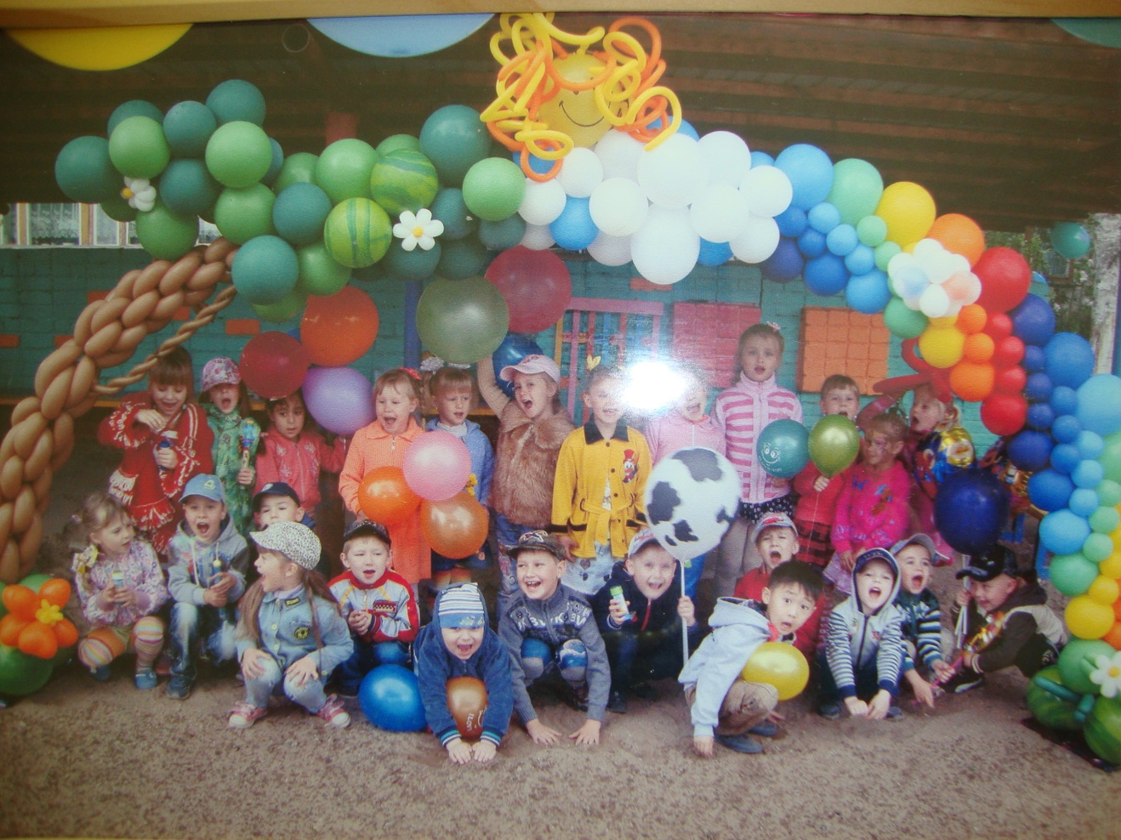
В настоящее время, на 01.01.2017 год, функционируют 5 групп: первая младшая, вторая младшая, средняя, старшая и подготовительная к школе группа. Посещают детский сад 100 детей. Коллектив состоит из 30 человек. Созданы надлежащие условия для укрепления здоровья детей, их воспитания и обучения в соответствии с требованиями ФГОС и СанПиН. Организована работа по взаимодействию с родителями по вопросам воспитания детей. Принимаются меры по укомплектованию детского сада квалифицированными работниками, созданию в коллективе здорового морально-психологического климата и благоприятных условий труда. В нашем саду работают увлеченные, творческие, верные своей профессии люди.

